Slide 2
TẬP HÁT CỘNG ĐOÀN

Slide 3
Đk: Con sẽ ca tụng, tình thương của Chúa, đến muôn đời.

Slide 4
Alleluia-Alleluia: Này tôi là tôi tá Chúa, tôi xin vâng như lời thiên thần truyền. Alleluia …

Slide 6
Ca Nhập Lễ Lời Vọng Lm Thái Nguyên

Slide 7
ĐK: Tầng trời hãy đổ suơng mai, ngàn mây mau mưa người công chính. Tầng trời hãy đổ sương mai, ngàn mây hãy mưa Đấng công bình.

Slide 8
Pk1: Ngàn dân mong Chúa đến cứu đời, mong phúc ân cao vời xóa tan cơn sầu vơi. Trần gian bao lo âu khổ sầu, bóng tối đang nhuộm mầu, cầu Chúa đến Chúa ơi.

Slide 9
ĐK: Tầng trời hãy đổ suơng mai, ngàn mây mau mưa người công chính. Tầng trời hãy đổ sương mai, ngàn mây hãy mưa Đấng công bình.

Slide 10
Pk2: Hồn con trông mong Chúa mỏi mòn, khao khát Chúa muôn vàn, Đấng ban nguồn bình an. Thành tâm câu kinh con nguyện cầu, tiếng hát con vang vọng, đợi trông Chúa, Chúa ơi

Slide 11
ĐK: Tầng trời hãy đổ suơng mai, ngàn mây mau mưa người công chính. Tầng trời hãy đổ sương mai, ngàn mây hãy mưa Đấng công bình.

Slide 13
Bài đọc 1
Bài trích sách Sa-mu-en quyển thứ hai.
Vương quyền của Đa-vít sẽ tồn tại mãi mãi trước mặt Chúa.

Slide 14
Thánh Vịnh 88 Chúa Nhật IV Mùa Vọng Năm B Lm. Kim Long 03 Câu

Slide 15
Đk: Con sẽ ca tụng tình thương của Chúa đến muôn đời.

Slide 16
Tk1: Tình thương Chúa muôn đời con luôn ca tụng. Vạn kiếp miệng con cao rao lòng thành tín của Ngài. Vì Chúa phán: Tình thương đó xây dựng đến thiên thu. Đức tín thành của Chúa thiết lập trên cung trời.

Slide 17
Đk: Con sẽ ca tụng tình thương của Chúa đến muôn đời.

Slide 18
Tk2: Lập giao ước với người Ta đây tuyển chọn. Thề hứa cùng Đa-vít tôi trung rằng: dòng dõi của ngươi bền vững mãi vì Ta muốn xây dựng đến thiên thu, muốn thiết lập củng cố ngai vàng ngươi muôn đời.

Slide 19
Đk: Con sẽ ca tụng tình thương của Chúa đến muôn đời.

Slide 20
Tk3: Người thưa Chúa: thân phụ con nay là Ngài, là Chúa mà con kính tin luôn, là núi đá độ trì. Và Chúa phán: Này Ta sẽ thương người đến muôn năm. Sẽ giữ hoài giao ước với người luôn không rời.

Slide 21
Đk: Con sẽ ca tụng tình thương của Chúa đến muôn đời.

Slide 22
Bài đọc 2
Bài trích thư của thánh Phao-lô tông đồ gửi tín hữu Rô-ma. Mầu nhiệm vốn được giữ kín tự ngàn xưa, nay được biểu lộ.

Slide 23
Alleluia-Alleluia: Này tôi là tôi tá Chúa, tôi xin vâng như lời thiên thần truyền. Alleluia …

Slide 26
KINH TIN KÍNH

Slide 27
Tôi tin kính một Thiên Chúa là Cha toàn năng, Đấng tạo thành trời đất, muôn vật hữu hình và vô hình.

Slide 28
Tôi tin kính một Chúa Giêsu Kitô, Con Một Thiên Chúa, Sinh bởi Đức Chúa Cha từ trước muôn đời.

Slide 29
Người là Thiên Chúa bởi Thiên Chúa, Ánh Sáng bởi Ánh Sáng, Thiên Chúa thật bởi Thiên Chúa thật,

Slide 30
được sinh ra mà không phải được tạo thành, đồng bản thể với Đức Chúa Cha: nhờ Người mà muôn vật được tạo thành.

Slide 31
Vì loài người chúng ta và để cứu độ chúng ta, Người đã từ trời xuống thế.

Slide 32
Bởi phép Đức Chúa Thánh Thần, Người đã nhập thể trong lòng Trinh Nữ Maria, và đã làm người.

Slide 33
Người chịu đóng đinh vào thập giá vì chúng ta, thời quan Phongxiô Philatô; Người chịu khổ hình và mai táng, ngày thứ ba Người sống lại như lời Thánh Kinh.

Slide 34
Người lên trời, ngự bên hữu Đức Chúa Cha, và Người sẽ lại đến trong vinh quang để phán xét kẻ sống và kẻ chết, Nước Người sẽ không bao giờ cùng.

Slide 35
Tôi tin kính Đức Chúa Thánh Thần là Thiên Chúa và là Đấng ban sự sống, Người bởi Đức Chúa Cha và Đức Chúa Con mà ra,

Slide 36
Người được phụng thờ và tôn vinh cùng với Đức Chúa Cha và Đức Chúa Con: Người đã dùng các tiên tri mà phán dạy.

Slide 37
Tôi tin Hội Thánh duy nhất thánh thiện công giáo và tông truyền.

Slide 38
Tôi tuyên xưng có một Phép Rửa để tha tội. Tôi trông đợi kẻ chết sống lại và sự sống đời sau. Amen.

Slide 39
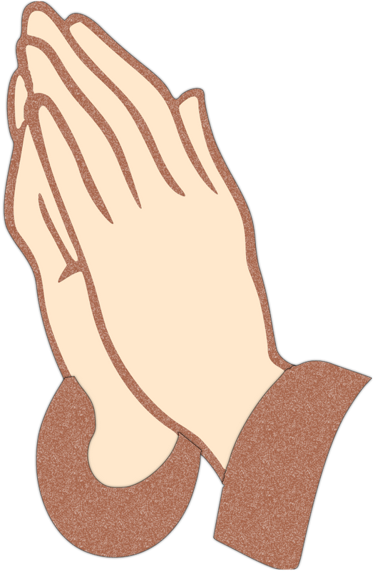
LỜI NGUYỆN TÍN HỮU
Anh chị em thân mến, lễ Giáng Sinh đã gần kề, hôm nay Hội thánh nêu bật Đức Maria là mẫu gương cho những người tiếp đón Đức Giêsu.

Slide 40
Của Lễ Dâng Cha
Đinh Công Huỳnh

Slide 41
ĐK: Của lễ toàn thiêu, con dâng về Cha từ ái. Thánh hóa lễ dâng, cho xứng cân dâng về Chúa Trời.

Slide 42
Pk1: Này rượu nho bánh miến con nguyện dâng lên lòng thành tín. Xin liên kết tâm hồn chúng con, sao cho xứng nên của lễ dâng. Bao yêu mến chân thành kính tin, hiệp nhất trong một Chúa Trời.

Slide 43
ĐK: Của lễ toàn thiêu, con dâng về Cha từ ái. Thánh hóa lễ dâng, cho xứng cân dâng về Chúa Trời.

Slide 44
Pk2: Tựa trầm hương nghi ngút lan tỏa bay cao về Thiên Chúa. Chân con bước đến gần thánh điện, dâng hy lễ mong đẹp ý Cha. Tuy nhỏ bé nhưng lòng thiết tha, đượm thắm ân tình chan hòa.

Slide 45
ĐK: Của lễ toàn thiêu, con dâng về Cha từ ái. Thánh hóa lễ dâng, cho xứng cân dâng về Chúa Trời.

Slide 47
Xin cộng đoàn lưu ý.
Để việc lên rước lễ được nghiêm trang, xin cộng đoàn hãy lần lượt đi theo thứ tự từng hàng ghế từ trên xuống dưới.

Slide 49
Ca Nguyện Hiệp Lễ Trinh Nữ Đầy Ơn Phúc Huỳnh Minh Kỳ & Đinh Công Huỳnh

Slide 50
Pk1: Ôi Ma-ri-a, Mẹ đầy ơn phúc, khi nghe thiên thần, truyền tin với Mẹ năm nào. Bà sẽ hạ sinh một con trai Đấng rất cao trọng, Người sẽ trị dân với uy quyền, ngàn đời về sau.

Slide 51
ĐK: Ôi Ma-ri-a, Mẹ hạnh phúc thay hơn mọi người nữ. Ôi Ma-ri-a, Mẹ được Thiên Chúa đoái thương tuyển chọn. Cho con noi gương, một lòng tín trung như Mẹ đã sống. Luôn luôn “Xin Vâng” trọn niềm phó thác như Mẹ đến cùng.

Slide 52
Pk2: Bao nhiêu bôn ba, cuộc đời dương thế, lo âu trĩu nặng, buồn vui chất chồng tháng ngày. Mẹ đã dạy con cần “Xin Vâng” biết sống chấp nhận, vì những khổ đau sẽ đâm chồi, nẩy mầm yêu thương.

Slide 53
ĐK: Ôi Ma-ri-a, Mẹ hạnh phúc thay hơn mọi người nữ. Ôi Ma-ri-a, Mẹ được Thiên Chúa đoái thương tuyển chọn. Cho con noi gương, một lòng tín trung như Mẹ đã sống. Luôn luôn “Xin Vâng” trọn niềm phó thác như Mẹ đến cùng.

Slide 54
Pk3: Cho con trung kiên, một lòng yêu Chúa, phó thác nơi Ngài, trọn thân xác và linh hồn. Hạnh phúc đời con là “Xin Vâng” ý Chúa đã chọn, và sống nên thánh giữa gian trần, chờ ngày Chúa đến.

Slide 55
ĐK: Ôi Ma-ri-a, Mẹ hạnh phúc thay hơn mọi người nữ. Ôi Ma-ri-a, Mẹ được Thiên Chúa đoái thương tuyển chọn. Cho con noi gương, một lòng tín trung như Mẹ đã sống. Luôn luôn “Xin Vâng” trọn niềm phó thác như Mẹ đến cùng.

Slide 58
Ca Kết Lễ Mẹ Đầy Ơn Phúc Lm Thành Tâm

Slide 59
ĐK: Hỡi Mẹ đầy ơn phúc, đời đời diễm phúc, Chúa ở cùng Mẹ. Hỡi Mẹ đầy ơn phúc, là Người diễm phúc, đã sinh Con Chúa Trời. Hỡi Mẹ đầy ơn phúc, Mẹ hằng cứu giúp, xin cứu giúp con. Trên đường đời con đi, gặp nhiều gian nguy, Mẹ chớ quên con.

Slide 60
Pk1: Mẹ được ơn trinh thai đẹp xinh, nào ai sánh bằng. Là vầng trăng đêm thu trong sáng, chiếu soi dương trần. Là mùa xuân muôn hoa tươi thắm, toả lan muôn phương. Là tình thương bao la dung thứ, những khi lỗi lầm.

Slide 61
ĐK: Hỡi Mẹ đầy ơn phúc, đời đời diễm phúc, Chúa ở cùng Mẹ. Hỡi Mẹ đầy ơn phúc, là Người diễm phúc, đã sinh Con Chúa Trời. Hỡi Mẹ đầy ơn phúc, Mẹ hằng cứu giúp, xin cứu giúp con. Trên đường đời con đi, gặp nhiều gian nguy, Mẹ chớ quên con.

Slide 62
Pk2: Mẹ đầy dư ơn thiêng cao quý, đoàn con kính chào. Là niềm tin yên vui chan chứa, suối ơn dạt dào. Là vì sao trong cơn giông tố, dẫn đưa con đi. Là vòng tay yêu thương êm ái, ủi an bao người.

Slide 63
ĐK: Hỡi Mẹ đầy ơn phúc, đời đời diễm phúc, Chúa ở cùng Mẹ. Hỡi Mẹ đầy ơn phúc, là Người diễm phúc, đã sinh Con Chúa Trời. Hỡi Mẹ đầy ơn phúc, Mẹ hằng cứu giúp, xin cứu giúp con. Trên đường đời con đi, gặp nhiều gian nguy, Mẹ chớ quên con.

